Slide 1
C Programming 1_hello_world

Slide 2
C language
Стандарт языка СИ
Реализация стандарта языка СИ
GCC
Clang

Slide 3
Source code
#include <stdio.h>
int main(void)
{
printf("hello, world!\n");
}

Slide 4
Machine code
10111100 11010110 00001011 00011110 00111010 11110100 10101001 00011101
01011101 01010010 10000011 01000010 00011000 11101000 10011101 01111111
11101101 01100101 11000101 01010111 10001010 00001011 11100110 11010111
11001101 00111000 00001110 01010101 00110010 00111001 00110000 10111001
00000100 00010000 01100111 10100111 10111001 00000000 01101010 00110001
01101111 10110110 10000001 01000000 11010001 00001110 01001110 01001011
11011001 00000100 01000000 10111000 10010001 10111110 01001011 00010001
00000111 10010110 11101011 01101111 10011110 01101000 11001001 11110101
10000100 10000000 00010010 10111100 01000101 10110110 00000100 11111011
10111110 10110100 10011110 01111100 11100001 11110111 11100001 10001100
00010001 11000111 10111000 01110110 11101010 10001010 01011001 11010100
01011111 10110010 11000011 11110110 01101110 10110110 01001000 11000100
10001100 10101001 00010000 10011010 00011111 10101111 11001000 00100101
11000011 00111001 01111100 11010001 11011101 01110100 01100101 10110110
01110010 10011010 01000001 01100001 10010101 10110010 11101111 00100011
00101111 10011100 01010000 01011001 01110101 10101111 01001000 00110110

Slide 5
Compilation
Source code
Compilation
Machine code

Slide 6
Compilation steps
Preprocessing
Compilation
Assembler
Linker
1) Обработка препроцессором
2) Трансляция программы из языка СИ в Ассемблер
3) Трансляция из Ассемблера в объектный модуль
4) Объектный модуль в исполняемую программу
1) gcc -E hello.c -o hello.i
2) gcc -S hello.i -o hello.s
3) gcc -c hello.s -o hello.o
4) gcc hello.o -o hello

Slide 7

Types in C
Тип | Размер, байт | Формат | Диапазон без знаковый (unsigned) | Диапазон знаковый (signed)
char | 1 | %c | 0…255 | -128 … +127
short int short | 2 | %h | 0…65 535 | -32 768 … +32 767
int | 4 | %d | 0…4 294 967 295 | -2 147 483 648 … +2 147 483 647
long int | 8 | %ld | 0…18 446 744 073 709 551 614 | -9 223 372 036 854 775 808… +9223 372 036 854 775 807
long long int | 8 | %lld | 0…18 446 744 073 709 551 614 | -9 223 372 036 854 775 808… +9223 372 036 854 775 807
float | 4 | %f | IEEE 754 бинарный формат с плавающей запятой | ${10}^{−38}$…${10}^{38}$
double | 8 | %lf | IEEE 754 бинарный формат с плавающей запятой | ${10}^{−307}$…${10}^{307}$
long double | 10 | %Lf | IEEE 754 бинарный формат с плавающей запятой | ${10}^{−4391}$…${10}^{4391}$

Slide 8
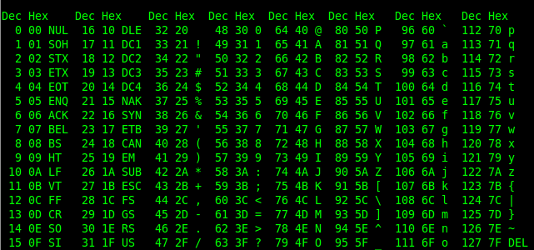
ASCII

Slide 9
Variables
int a = 5;
char c = 'A';
short s = -12;
float f = 5.132;
double d = 5.0;

Slide 10
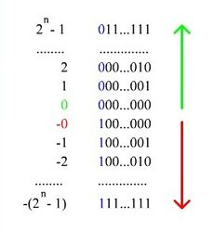
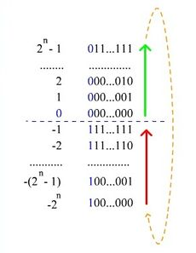
Отрицательные числа
Прямой код
Дополнительный код
(дополнение до двух)
31 30 0
31 30 0
s | p
s | p
5 = 00000101
-5 = 10000101
+ Прост в вычислении
+ Количество «+» чисел равно количеству «-» чисел
- Два нуля (-0 и +0)
- Требует реализации операции вычитания
5 = 00000101
-5 ->
Прямой код 00000101
Обратный код 11111010
Прибавляем 1 11111011
Единица в s 11111011

Slide 11
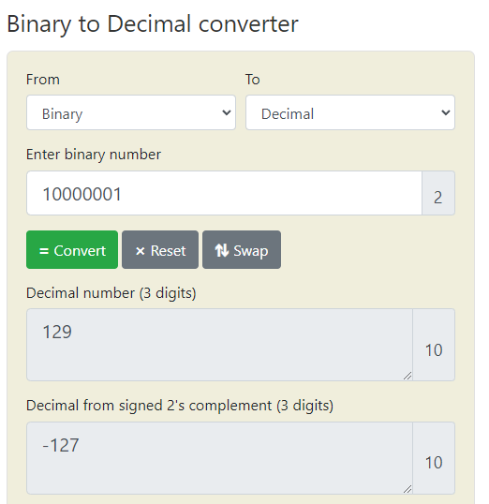
Signed/unsigned
unsigned
signed

Slide 12

Вещественные числа (IEEE-754)
(${−1}^{s})∗m∗$ $b^{e}$
s – знак (0 положительное число, 1 отрицательное)
m – мантисса
b – основание
e – экспонента
122.88 = (${−1}^{0})∗12288∗$ ${10}^{−2}$
s = 0
m = 12288
b = 10
e = -2
31 30 23 22 0
s | e | m

Slide 13
printf
int a = 5;
char c = 'A';
short s = -12;
float f = 5.132;
double d = 5.0;
printf("%d\n", a);
printf("%c\n", c);
printf("%f\n", f);
printf("%d %d\n", a, c);

Slide 14
printf
int a = 12345;
printf("|%7d|\n", a);
printf("|%-7d|\n", a);
float b = 12345;
printf("%.5f\n", b);
printf("%.2f\n", b);

Slide 15



Linux
Windows Subsystem for Linux
Virtual Machine + Linux
Linux on PC

Slide 16
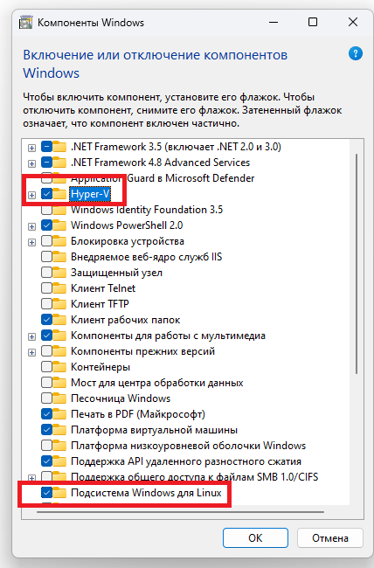
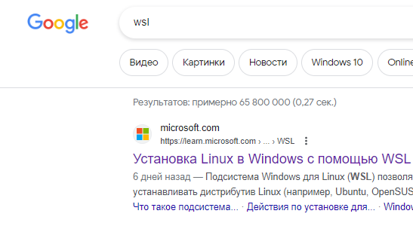
Windows Subsystem for Linux

Slide 17
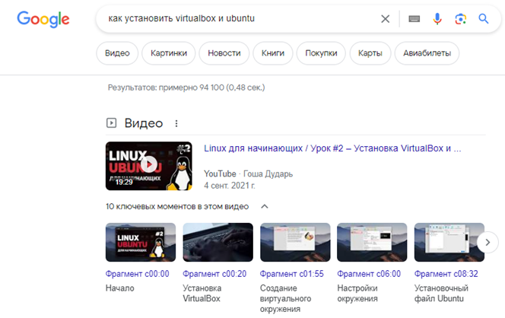
Virtual Machine

Slide 18
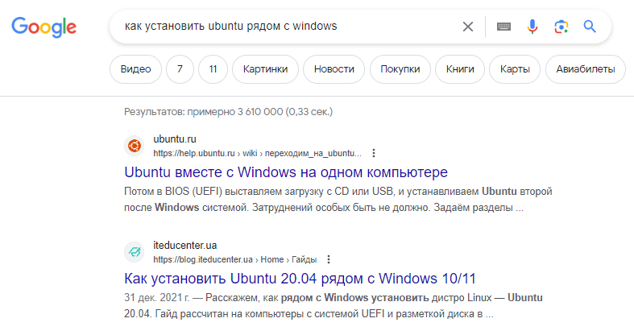
Ubuntu OS

Slide 19


Github
https://github.com/kruffka/C-Programming
https://github.com/kruffka/C-Programming/tree/master/0_hello_world

Slide 20

Eios и литература
Кодовое слово:
ИКС
https://eios.sibsutis.ru/course/view.php?id=3912

Slide 21
List of commands
# Команды в терминале
mkdir my_dir # Создать каталог my_dir
ls # Просмотреть список файлов в текущем каталоге
pwd # Вывести имя текущей директории
cd my_dir # Перейти в каталог my_dir
cd .. # Подняться на каталог "выше" (вернуться назад)
nano hello.c # открыть файл в текст. редакторе nano
rm file_name # удалить файл с именем file_name
man command # Мануал (Описание команды)
# Команды в текст. редакторе nano
CTRL+O (^O) # save program
CTRL+X (^X) # exit program
# Компиляция и запуск
gcc hello.c -o hello
./hello

